Slide 1
БЕГ И ЗДОРОВЬЕ СТАРШИХ ДОШКОЛЬНИКОВ
Елена Сергеевна Марухина
МБДОУ Гагинский детский сад №1.
2014 год.

Slide 2
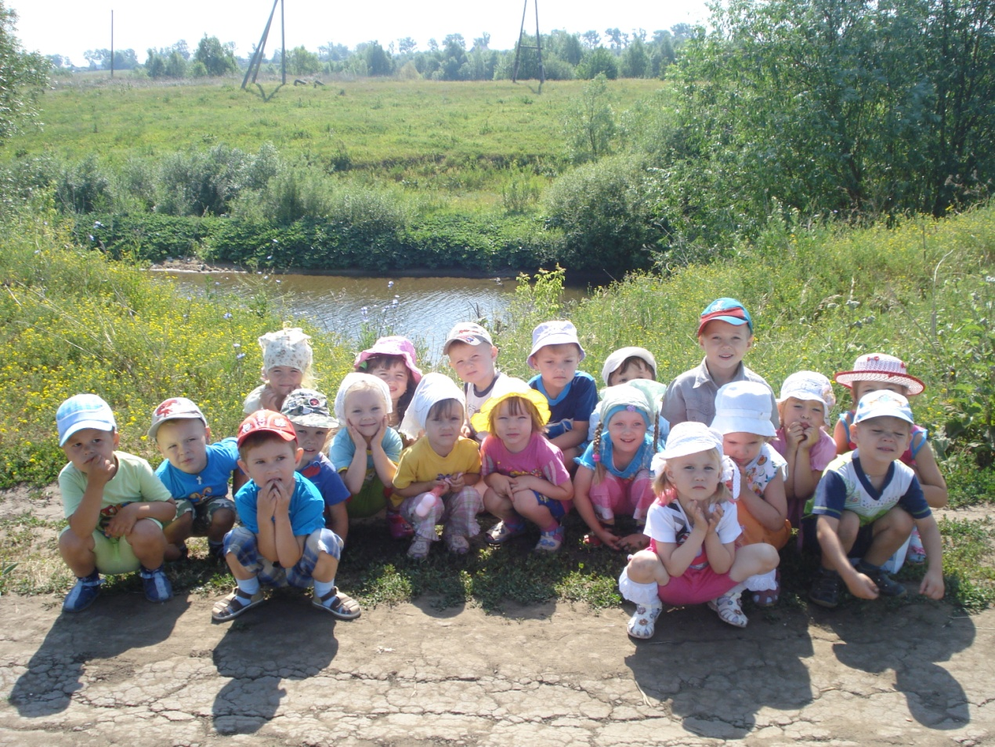
Участники проекта: дети, воспитатели и родители старшей группы.

Slide 3
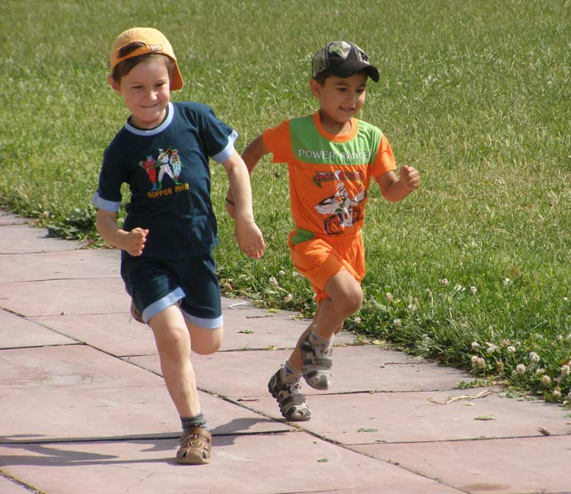
ПРОБЛЕМА: многие детали техники бега ещё не отработаны и ограничивают его экономичность и эффективность.
АКТУАЛЬНОСТЬ: умение быстро и ловко бегать необходимо в основной деятельности ребёнка – игре.
Бег чаще других движений используется в повседневной жизни детей. Он входит в содержание многих видов движений: от умения правильно выполнять бег зависит, например, успешность прыжков в высоту и длину с разбега, выполнение спортивных упражнений, включающих элементы игр в бадминтон, волейбол, баскетбол.
В последние годы широкое распространение среди всех слоёв населения получил оздоровительный бег.
Древнегреческие мудрецы подчёркивали огромное значение бега для укрепления здоровья, достижения гармоничного телосложения, развития умственных способностей.
Поэтому, обучая детей бегу, со старшего дошкольного возраста я воспитывала и продолжаю воспитывать у них выносливость, ловкость, быстроту, что необходимо будет им в дальнейшей жизни.
Также основной целью при обучении детей правильному бегу стоит и постановка вопроса о правильном дыхании, что немаловажно при беге.

Slide 4
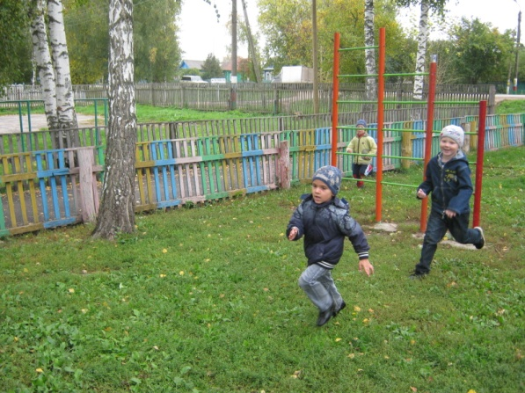
Хочешь быть здоровым – бегай!
Хочешь быть красивым – бегай!
Хочешь быть умным – бегай!
Древнегреческие мудрецы.
ЦЕЛЬ: отработать технику бега.
ЗАДАЧИ:
Целенаправленно развивать скоростные качества.
На НОД по физкультуре и в самостоятельной деятельности детей использовать разные вида бега.
Продолжать обучение детей бегать легко и ритмично, сохраняя направление темп.
Повышать с помощью специальных упражнений скорость и качество бега.
Регулировать нагрузки при беге .
Следить за правильным дыханием во время бега.
Проводить работу с родителями.

Slide 5
Группы здоровья детей старшей группы.

Slide 6
Таблица мониторинга бега на 30 метров
оценка бега на 30 метров | Начало года | Конец года
Количество детей | 20 | 20
1балл – низкие показатели | 0 | 0
2балла – показатели ниже среднего | 5 | 1
3балла – средние показатели | 3 | 4
4балла – показатели выше среднего | 10 | 12
5баллов – высокие показатели | 2 | 3
Показатели, которые соответствуют норме. | 75% | 95%

Slide 7
Диаграмма показателей бега на 30 метров
Начало года
Конец года

Slide 8
Прогресс показателей бега на 30 метров

Slide 9
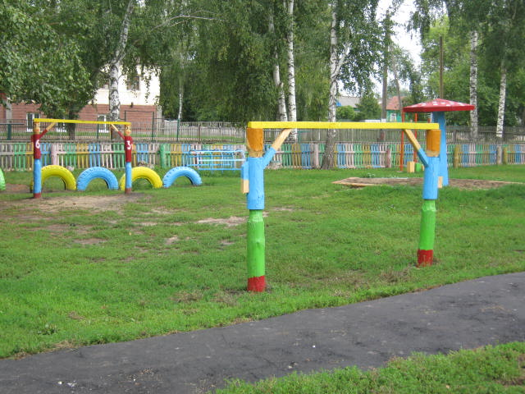
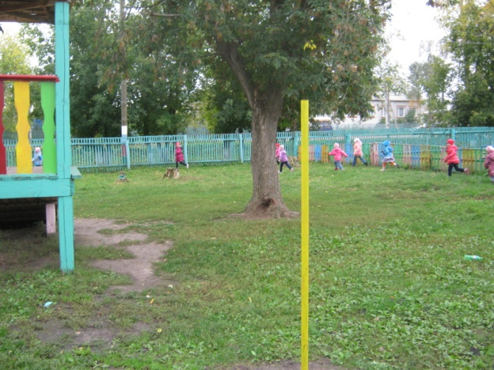
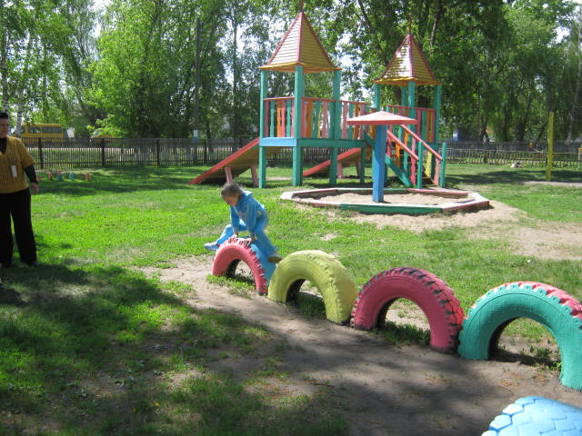
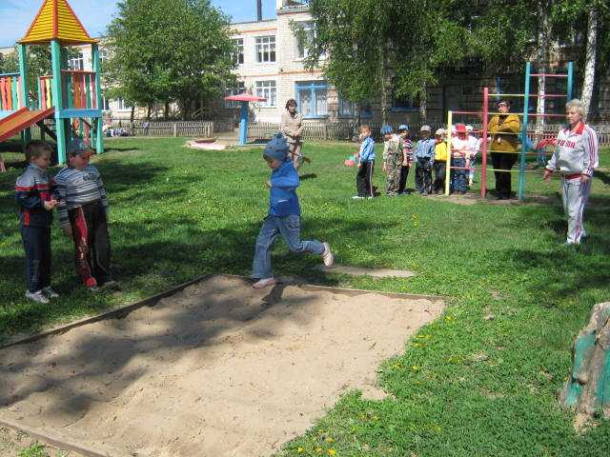
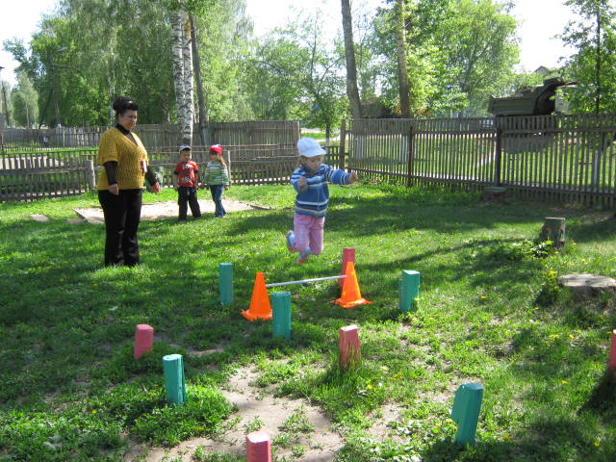
Оснащение спортивной площадки

Slide 10
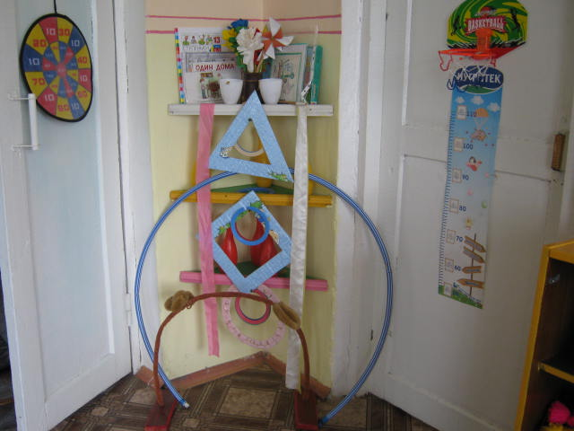
Оснащение группы
Физкультурный уголок

Slide 11
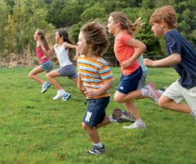
Планирование упражнений в беге.
Годовое планирование.
Перспективное планирование.
Календарное планирование.

Slide 12
Формы работы
Игровая деятельность.
Познавательная деятельность
Физическое развитие
Музыкальная деятельность
Изобразительная и продуктивная деятельность
Совместная деятельность с детьми
Партнерство с родителями

Slide 13
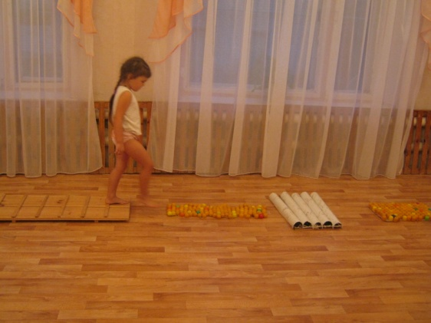
Режим реализации проекта
Утренняя гимнастика
Дорожки здоровья
Спортивные праздники и досуги
Самомассаж
Совместное партнерство с родителями
Прогулки
Индивидуальная работа

Slide 14
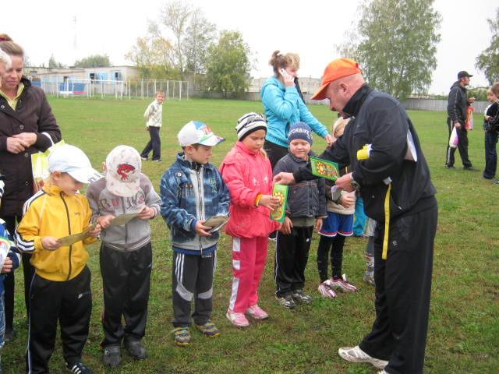
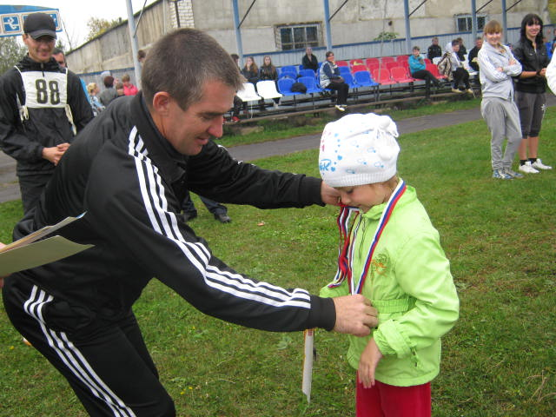
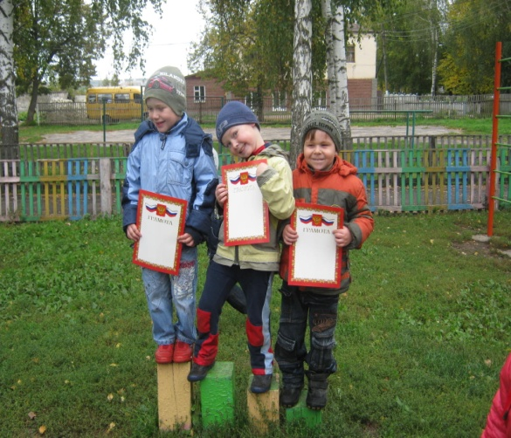
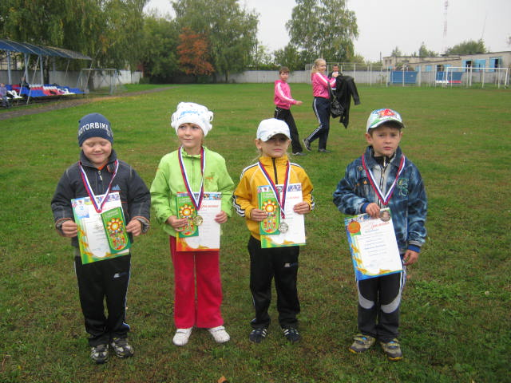
Достижения воспитанников
Бег нам очень помогает,
На путь нужный наставляет.
Красоту, движений взлёт
И здоровье нам даёт!

Slide 15
Спасибо
за
Внимание!

